Slide 1
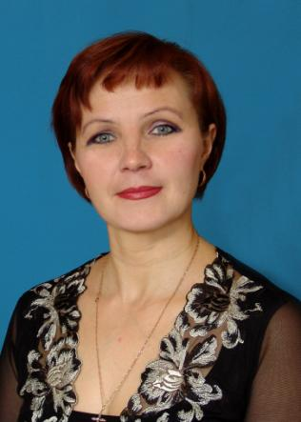
Павлова
Светлана павловна
учитель – логопед
Дата рождения: 25.09.1965 года
Место рождения: город Ярославль
Окончила: Вологодский педагогический класс;
прошла переподготовку в КОИПКРО на факультете «Теория и методика коррекционного-развивающего обучения»
Образование: среднее специальное
В МДОУ детский сад №117 «Электроник» работает с 15.12.1983 года
Имеет: I квалификационную категорию
Стаж работы: 28 лет

Slide 2
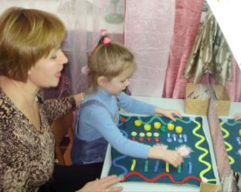
Павлова С.П. хорошо знает закономерности и тенденции развития современной логопедии, психологии и педагогики, методики дошкольного воспитания.
Через обследование детей в ДОУ ведет раннее выявление детей с речевыми нарушениями, прогнозирует возможности их обучения и развития.
Коррекционную работу проводит с учетом характера нарушений, структуры дефекта, возрастных и психических особенностей детей.
Педагог в течение нескольких лет работает над темой «Формирование предложно-падежных конструкций у детей старшего дошкольного возраста с общим недоразвитием речи». Педагогический опыт направлен на развитие у детей грамматического строя речи и формирования у них представлений и умений в употреблении предложно-падежных конструкций; представлена система методических приемов, которые используются в образовательной деятельности с детьми.
Светлана Павловна показала интересные занятия: «Поможем Аленушке», «Привет от Буратино» по подготовке к обучению грамоте, «В гости к зиме» по формированию лексико-грамматических средств языка и развитию связной речи.
Выступала на педагогических советах, городских методических объединениях на темы «Формирование интонационной выразительности речи», «Освоение общеразвивающих упражнений в процессе коррекционных занятий», «Учет индивидуальных особенностей детей с особыми образовательными потребностями при адаптации детей к школе»

Slide 3
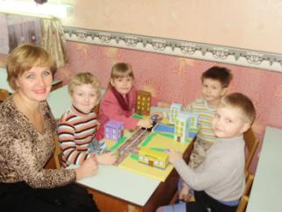
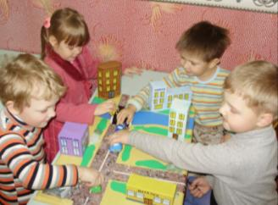
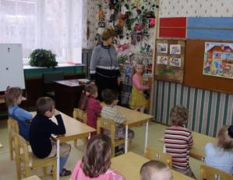
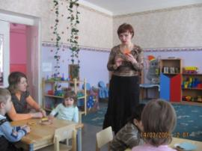
В рамках экспериментальной деятельности по теме «Апробация моделей индивидуального сопровождения детей с разными образовательными потребностями в условиях ДОУ» Павлова С.П. разработала программу «Предложная страна». Цель программы – формирование у детей правильного представления о лексическом и синтаксическом значении предлога, как средства выражения между словами в словосочетании и предложении.
Светлана Павловна разработала авторский сборник игр направленных на формирование предложно-падежных конструкций у детей с общим недоразвитием речи.
Павлова С.П. проводит интересные занятия с родителями в семейном клубе «Мы вместе».
Педагог дает возможность родителям увидеть ребенка с разных сторон, помогает родителям пробрести опыт педагогического сотрудничества с ребенком.

Slide 4
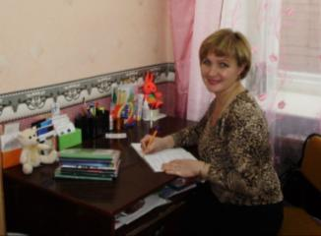
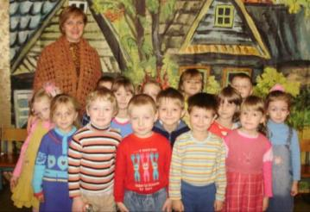
Павлова Светлана Павловна – творческая личность, жизнерадостный, ответственный педагог, всегда рада помочь, пользуется уважением среди коллег и родителей.
За многие годы работы достигла наивысшего мастерства.
Награждена:
Почетной грамотой Министерства Образования и Науки Российской Федерации;
Почетной грамотой Департамента образования и науки Костромской области;
Почетной грамотой Думы городского округа город Буй;
Имеет грамоту победителя муниципального конкурсного отбора в рамках ПНПО «Образование» в 2011 году в номинации «Лучший педагог дошкольных образовательных учреждений городского округа город Буй»;
Грамотой Буйской районной организации профсоюзов работников образования.
Успешным залогом в работе учителя-логопеда Павловой Светланы Павловны является:
Заинтересованность педагога в своей работе;
Творческий подход к детям;
Взаимосвязь с педагогами;
Совместная работа с родителями.

